Slide 1
Universidad Nacional de Quilmes V Foro Internacional en Educación Superior en Entornos Virtuales
Franqueando territorios pedagógicos de las plataformas LMS
Autora: Dra. Silvia Coicaud
scoicaud@unpata.eduar coicaud.silvia@gmail.com
Universidad Nacional de la Patagonia San Juan Bosco

Slide 2
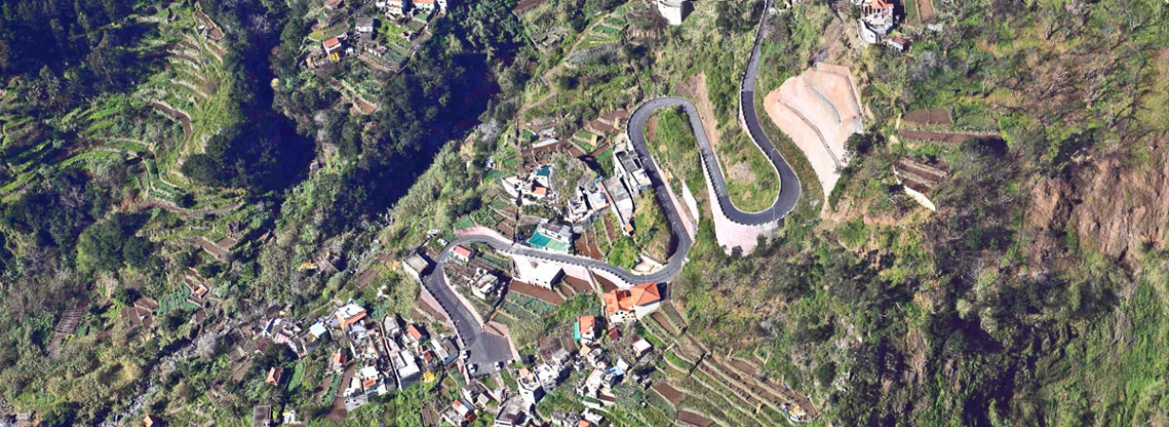
Los sistemas estandarizados de gestión de aprendizajes. ¿Gestionamos? ¿qué gestionamos? ¿para qué aprendizajes?
Un territorio de formación no constituye un sector en sí, sino que representa una combinación de contextos, finalidades y modalidades, tanto pedagógicas como organizativas
Los territorios de las propuestas formativas organizadas desde plataformas virtuales LMS “Learning Managment Systems” representan meta-contextos. Diferentes recorridos del aprendizaje se articulan formando conjuntos de sitios, propósitos y recursos que constituyen pistas sobre nuevas áreas de conocimiento.
http://masteroficial.us.es/geografia/sites/masteroficial.us.es.geografia/files/styles/cenefa/public/2.jpg?itok=aIaoYuQJ

Slide 3
Las instituciones educativas tienen que propiciar que las tecnologías digitales se conviertan en un ciberlugar más que en un ciberespacio, para poder dejar huellas propias.
Las plataformas LMS no deberían ser utilizadas como meros artilugios estructurados y estructurantes, ni como objetos neutros, sino como organizadores de acciones pedagógicas que modelan y reconfiguran los marcos de pensamiento, tanto de estudiantes como de docentes.
Lo que verdaderamente importa es lo que el docente y los alumnos hacen con ellas, no la herramienta en sí misma.
https://st2.depositphotos.com/3363133/6405/v/950/depositphotos_64051283-stock-illustration-mail-internet-symbol-on-thumbprint.jpg

Slide 4
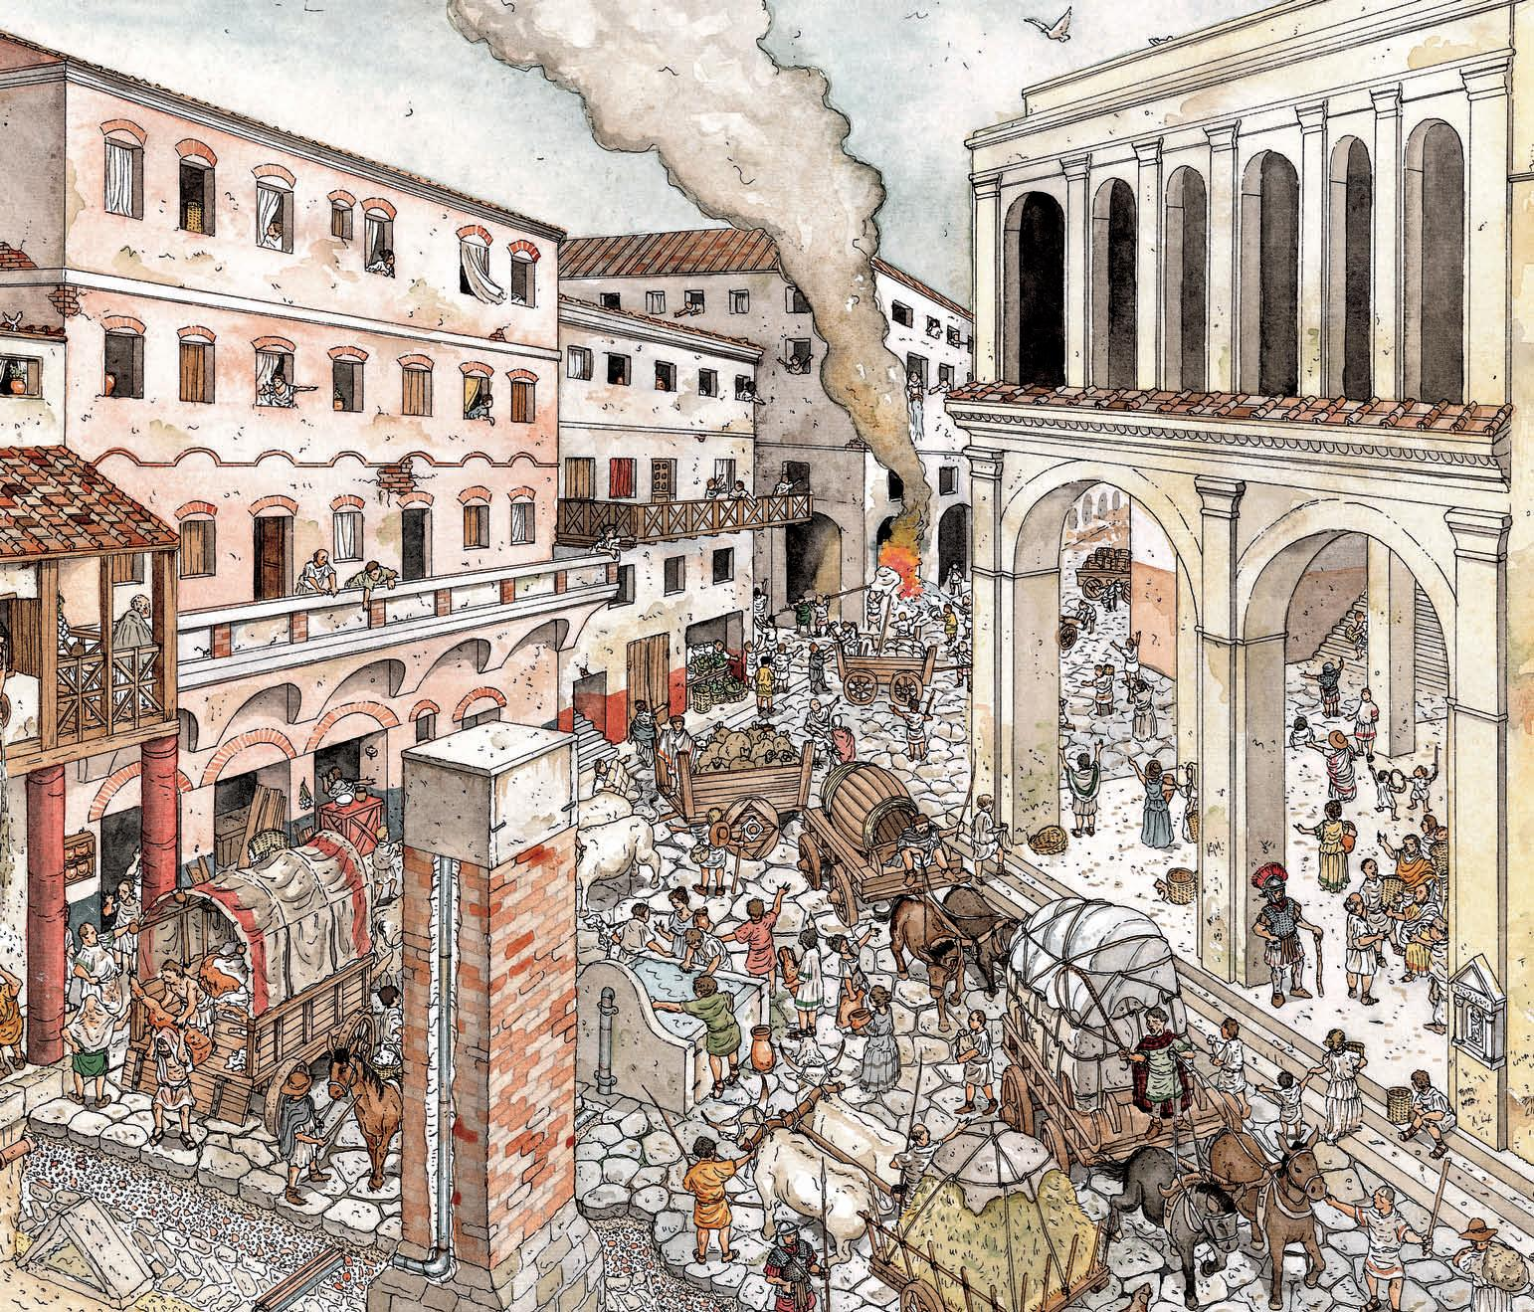
https://www.google.com/url?sa=i&rct=j&q=&esrc=s&source=images&cd=&cad=rja&uact=8&ved=2ahUKEwj8o-3Y_-rdAhXBfZAKHYqMDRsQjRx6BAgBEAU&url=https%3A%2F%2Fluciernagadelroque.wordpress.com%2Ftag%2Fdemocracia-real-ya%2F&psig=AOvVaw3_vk8C723iwcI6VltUuB12&ust=1538681001113843
https://www.google.com/url?sa=i&rct=j&q=&esrc=s&source=images&cd=&cad=rja&uact=8&ved=2ahUKEwikl5zcgOvdAhVNPJAKHVUkBCgQjRx6BAgBEAU&url=http%3A%2F%2Fhistoriaparanodormiranhell.blogspot.com%2F2012%2F07%2F&psig=AOvVaw2SM7dr_lvEj3ABgeH0_8cH&ust=1538681272166520

Slide 5
Hay avances en inteligencia artificial y en interfaces del usuario. Las universidades están diseñando algoritmos de aprendizaje automáticos y dispositivos hápticos. Algo promisorio para los procesos de aprendizaje en propuestas virtuales.
https://cdn.shopify.com/s/files/1/1932/8381/products/Artist_Soud-overview-design-FF-bottle-2_2048x.jpg?v=1492624157

Slide 6
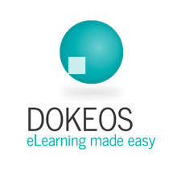

Slide 7
Brindan a estudiantes, docentes e instituciones una visión integrada de las actividades de aprendizaje en distintos espacios curriculares.
Se incorporan contenidos web y se distribuye bibliografía, materiales multimedia y recursos diversos como repositorios de archivos para el estudio. Se accede a bibliotecas, se agendan avisos de profesores, se orientan aprendizajes y desarrollan actividades
Envío y recepción de tareas, evaluación de aprendizajes con distintos instrumentos.
Las de formato estándar ponen a disposición herramientas integradas para recoger los resultados de la evaluación del usuario –tracking-. Generan estadísticas de control.
Comunicación, interactividad e intercambio entre los participantes -foros, correos, chat, mensajería interna-

Slide 8
Muy conocida en la región iberoamericana. La que más documentación y manuales posee en nuestro idioma.
Interfaz amigable, con tecnología sencilla, ligera, eficiente y compatible. Con capacidad de extensión que permite adaptarla a requerimientos de diferentes universidades.
Profusa comunidad de desarrolladores en muchos países.
Sustentada en un enfoque educativo social y constructivista del aprendizaje, que posibilita la interacción y el trabajo colaborativo para la apropiación del conocimiento. Alto índice de usabilidad.
Al ser software libre, se pueden agregar módulos un potencial que no tienen otras versiones enlatadas.

Slide 9
Ventajas de utilizar plataformas de código abierto
Se puede modificar el mismo, adaptándolo a los requerimientos de la institución y a las propuestas educativas
Una buena alternativa tanto para la implementación de aulas virtuales como para apoyar las actividades de enseñanza y aprendizaje que se mediatizan desde entornos tecnológicos.
Cuentan con un alto grado de interoperabilidad, imprescindible para su configuración, integración y comunicación con otros sistemas
Al estar disponible el código fuente se puede ser un 'hacker' productivo, y resultar enormemente eficaz para reducir el tiempo necesario para la depuración. (Eric Raymond)

Slide 11
Otros aportes de Eric Raymond
“Los buenos programadores saben qué escribir. Los grandes saben qué reescribir (y reutilizar)”
“Tratar a tus usuarios como colaboradores es el camino menos complicado para mejorar con rapidez y depurar eficazmente un programa”,
“Dada una base lo suficientemente amplia de probadores y colaboradores, casi todos los problemas se identificarán con rapidez y su solución será obvia para alguien”
“Si tratas a la gente que te ayuda a depurar un programa como si fuera tu recurso más valioso, responderá convirtiéndose en eso precisamente” (Raymond, 1998)

Slide 12
Problemas, desafíos
No se dispone de algunas herramientas pedagógicas actuales –Ej: recursos de gamificación-. Se muestran los mismos contenidos a todos los alumnos.
El entramado de relaciones electrónicas que se entreteje instaura formas organizativas configuradas de modo tal que los usuarios tienen poco para aportar.
“Los arquitectos del espacio virtual –desde los diseñadores del software hasta los administradores de las páginas- dan forma a la comunidad más profundamente de lo que lo hacen sus homólogos en el mundo real” (Donath, 2006)
https://encrypted-tbn0.gstatic.com/images?q=tbn:ANd9GcQSoETudQmpK-vZsZ3mnD-t4RxEnefv7W-ckTkJNek04d2waqnffw
https://encrypted-tbn0.gstatic.com/images?q=tbn:ANd9GcRI9Z3Kkacr1XxQ8VuX8iWmuHhiFZ45MNxs3VP_XMM31HjyeA1j

Slide 13
-“Yo me acuerdo que una vez le pregunté al tutor… no encuentro… por favor decime dónde y cuál es el ícono para subir el trabajo…”
-“Si, al principio hasta que te familiarizás con la plataforma. Yo me acuerdo que trabajé una vez, como tutora, en estos cursos que eran para directivos, y había muchas docentes que lo dejaron porque les pasaba eso, que no sabían usar la plataforma…”
Fundamental formar no sólo desde lo ofimático: “cómo utilizar la plataforma X”, sino con conocimientos tecno-pedagógicos para poder comprender y transformar creativamente las propuestas
La plataforma elegida debe adaptarse a la estructura organizacional de la institución, y no a la inversa.

Slide 14
Pensar la clase, más allá y más acá de la plataforma
El contenido a enseñar es central. Abordarlo desde perspectivas múltiples y actuales. Dada la sobreabundancia de información, orientar a los alumnos para que puedan seleccionarla y analizarla.
El trabajo en equipos docentes es fundamental. Son diversas y complejas las tareas a realizar.
A veces los docentes optan por acomodar las actividades de aprendizaje a algún recurso digital atractivo y motivador. Esto genera vacancia o banalización del contenido (Sólo actividades procedimentales ligadas a un dispositivo). Otras veces desarrollo lineal, estructura de clases conductistas
Equilibrar tiempos de placer e indagación de fuentes de información. Seleccionar estrategias innovadoras: dispositivos lúdicos, narrativas transmediáticas, videos, audios, realidad virtual y aumentada, aprendizaje por proyectos, diseños, problemas, retos, casos.

Slide 15
El papel de pedagogo es muy importante. Realiza un procesamiento didáctico abordando criterios para organizar el aula virtual, desde macrorreglas para la cohesión y la coherencia, en la incorporación de herramientas apropiadas
Las Tutorías son espacios valiosos de encuentro entre alumnos y docentes. Su discontinuidad o la lentitud de respuestas genera confusiones, desmotivación y deserción estudiantil.
Otra problemática son las contradicciones entre el diseño didáctico del aula virtual y las actividades de evaluación de los aprendizajes. Evitar que los alumnos tengan que "…demostrar 'a una sola carta' […] que sabe todo lo que se le pide de un modo que se supone concluyente". (Alvarez Mendez)
Dedicarle tiempo a la evaluación como un proceso que debe abarcar todo el desarrollo del curso. Aclarar en tiempo y forma las dudas, explicar cómo se va a evaluar, trabajar previamente con los formatos elegidos

Slide 16
Abriendo cerrojos. Replanteos, posibles cambios y mejoras
Todas las LMS deberían ser modulares en su estructura. Los diseñadores: trabajar en pos de su modificalidad, estableciendo niveles crecientes de permeabilidad.
Inexistencia de redes sociales en muchas ellas, muy
importantes en la actualidad.
Algunas una aplicación que proporciona un entorno educativo flexible
para compartir experiencias y conocimientos con otras comunidades
virtuales
Otras, en lugar de agregar blogs a un programa de archivos, incorporaron una función para conectar con canales RSS
“Google Data Search”, un motor de búsqueda para millones de repositorios públicos destinados a profesionales. Acceso organizado a conjuntos de datos gratuitos difíciles de hallar

Slide 17
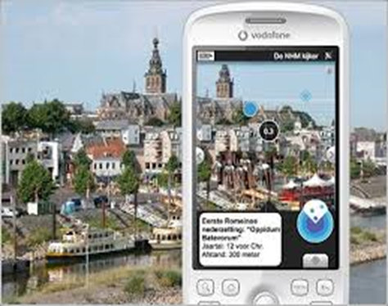
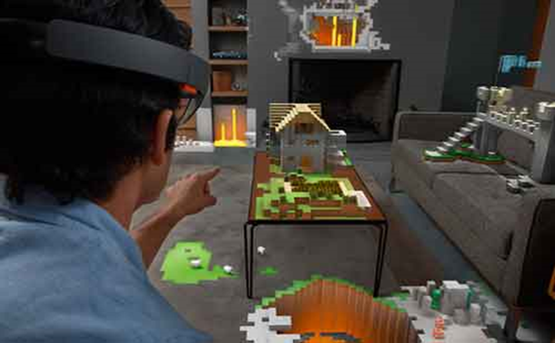
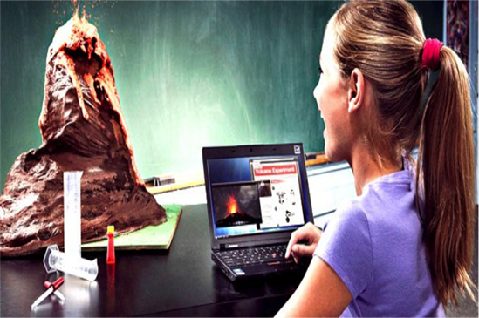
Podrían…
Incorporar orientaciones sobre aplicaciones para utilizar y desarrollar videojuegos. También recursos de realidad mixta (Rv y RA)
Integrar entornos makerspace, como lugares para el aprendizaje y la creatividad que les permitan a los estudiantes plasmar sus propias ideas.
Otras aplicaciones que ayuden a mantener un diálogo cara a cara sostenido, para poder realizar un seguimiento más personalizado (audios, videos…) Moodle sólo chats
Inclusión educativa. Las plataformas actuales no cuentan con herramientas para llegar a población vulnerable y a personas con necesidades educativas especiales. Oportunidad para promover investigaciones y desarrollos

Slide 18
Evaluación: no todas las plataformas en la actualidad ofrecen el recurso Portafolio para evaluar. Pero puede ser incorporado como un módulo adicional
Mejorar formas y escalas para la evaluación, acreditación y calificación de los aprendizajes. Incorporar otros modos y métricas para documentar de manera más apropiada las producciones de los estudiantes. Evaluaciones más auténticas y procesuales. Poder valorar tareas creativas y colaborativas
Un módulo interesante en Moodle: “Plan de Aprendizaje”. Crear, gestionar y visualizar una planificación para orientar los aprendizajes de los estudiantes. Ofrece una plantilla.
Analíticas de aprendizaje, con softwares para evaluar desde datos relevantes a partir de las propias actividades escolares, detectando problemas de aprendizaje para poder orientarlos. Un desafío para los programadores.

Slide 19
Algunas reflexiones finales
Los LMS vigentes comparten varias características comunes. También ciertas diferencias en los servicios educativos que ofrecen. Poder contar con plataformas de acceso libre es una valiosa posibilidad para las instituciones.
Considerar la idiosincrasia de la propuesta didáctica y de la institución, sus propósitos y destinatarios, para poder enriquecer el LMS diseñando aulas virtuales que recuperen los mejores complementos y aplicaciones.
Necesidad de trabajo conjunto entre programadores informáticos, docentes de las disciplinas y pedagogos. Miradas que se complementan para la construcción interdisciplinaria de un entorno más amigable, flexible y propiciador de nuevas y creativas formas de acceder al conocimiento.
Dejar el modelo de la polis griega –en el aula convencional y en el aula virtual- para acercarnos más a un modelo de plena ciudadanía, en donde existan más voces legitimadas.

